Slide 1
Κινησιολογία Ι (Θ)
Ανοικτά Ακαδημαϊκά Μαθήματα στο ΤΕΙ Αθήνας
Ενότητα 1: Εισαγωγή στην Κινησιολογία
Παλίνα Καρακασίδου, PT, OMT, MManipTher, MSc, PhD
Τμήμα Φυσικοθεραπείας
Το περιεχόμενο του μαθήματος διατίθεται με άδεια Creative Commons εκτός και αν αναφέρεται διαφορετικά | Το έργο υλοποιείται στο πλαίσιο του Επιχειρησιακού Προγράμματος «Εκπαίδευση και Δια Βίου Μάθηση» και συγχρηματοδοτείται από την Ευρωπαϊκή Ένωση (Ευρωπαϊκό Κοινωνικό Ταμείο) και από εθνικούς πόρους.

Slide 2
Κινησιολογία 1/2
Ασχολείται με την ανάλυση της ανθρώπινης κίνησης
Η ανάλυση της ανθρώπινης κίνησης είναι πολύ σημαντική
Στην αξιολόγηση ασθενούς
Στον σχεδιασμό προγράμματος άσκησης

Slide 3
Σκοπός του μαθήματος είναι:
Να περιγράψει τις βασικές αρχές και τους τύπους κίνησης και να αναφέρει τη μεθοδολογία ανάλυσης της ανθρώπινης κίνησης.
Να εξετάσει τη δομή των μυϊκών ινών, την μυϊκή συστολή και τους παράγοντες που επηρεάζουν τη φυσιολογία των μυών.
Να αναλύσει την κατασκευή και την λειτουργία των αρθρώσεων του άνω ημιμορίου του σώματος.
Να εξετάσει την τροχιά κίνησης, την κινηματική, την κινητική και την αρθροκινηματική του άνω άκρου.
Να αναλύσει τις κινήσεις του άνω άκρου κατά τη διάρκεια διαφόρων δραστηριοτήτων της καθημερινής ζωής.
Να αξιολογήσει την μυϊκή δύναμη μέσω της χρήσης δια χειρός τεχνικών.

Slide 4
Μαθησιακά αποτελέσματα 1/2
Προκειμένου ο φοιτητής να ολοκληρώσει επιτυχώς το μάθημα θα πρέπει να:
Ξεχωρίζει τους διάφορους τύπους της ανθρώπινης κίνησης, επίπεδα και άξονες κίνησης.
Μπορεί να περιγράψει τη δομή του μυός, μυϊκή συστολή και τη σχέση μεταξύ μηχανικών και φυσιολογικών παραγόντων που επηρεάζουν τη κινητική λειτουργία.
Γνωρίζει τη δομή, κινήσεις και δυνάμεις που επιδρούν στη περιοχή της ωμικής ζώνης.

Slide 5
Μαθησιακά αποτελέσματα 2/2
Μπορεί να εξηγήσει τη κατασκευή και λειτουργία των αρθρώσεων του αγκώνα.
Αντιλαμβάνεται τη πολυπλοκότητα της αρχιτεκτονικής και λειτουργικής δραστηριότητας του καρπού και άκρας χείρας.
Μπορεί να αναλύσει διάφορα πρότυπα κινήσεων και να περιγράψει πρωταγωνιστές, ανταγωνιστές, επικουρικούς και σταθεροποιούς μύες.
Αναγνωρίζει παθολογικές κινήσεις και να προτείνει τρόπους για τη βελτίωση τους.

Slide 6
Ανάλυση της ανθρώπινης κίνησης
Εμβιομηχανική
Κινησιολογία
Κινηματική
Κινητική
Λειτουργική ανατομική
Γραμμική
Γωνιακή
Γραμμική
Γωνιακή
Θέση
Ταχύτητα
Επιτάχυνση
Θέση
Ταχύτητα
Επιτάχυνση
Δύναμη
Ροπή

Slide 7
Εμβιομηχανική – Κινησιολογία 1/5
Η κινησιολογία μελετά και αναλύει ποιοτικά την ανθρώπινη κίνηση,
Δηλ., παρατηρείται η λειτουργική κίνηση, αναλύονται οι κινήσεις που εκτελεί η κάθε άρθρωση και εν συνεχεία προσδιορίζονται οι μύες που εκτελούν την κίνηση της κάθε άρθρωσης.
Π.χ., έγερση από την καθιστή θέση:
Αναλύονται οι κινήσεις σε κάθε άρθρωση: έκταση ισχίων, έκταση γονάτων, πελματιαία κάμψη ποδοκνημικών.
Προσδιορίζονται οι μύες που εκτελούν την κάθε κίνηση: ισχιοκνημιαίοι, τετρακέφαλος, γαστροκνήμιος και υποκνημίδιος.

Slide 8
Εμβιομηχανική – Κινησιολογία 2/5
Όμως, υπάρχουν άνθρωποι που δεν μπορούν να σηκωθούν από την καρέκλα λόγω π.χ., πόνου στα γόνατα.
Οπότε, έρχεται η εμβιομηχανική, η οποία αναλύει τις δυνάμεις που δρουν στα γόνατα και υποδεικνύει ότι για να μπορέσει το συγκεκριμένο άτομο να σηκωθεί εύκολα από την καρέκλα θα πρέπει η καρέκλα να είναι ψηλότερη ώστε να απαιτείται μικρότερη δύναμη από τους μύες, να μειωθούν τα φορτία και να μην επιδεινώνεται η κατάσταση των γονάτων.

Slide 9
Εμβιομηχανική – Κινησιολογία 3/5
Η εμβιομηχανική αναπτύχθηκε στις ΗΠΑ και άρχισε να διδάσκεται στα Πανεπιστήμια κατά τις δεκαετίες του ‘60 και ’70.
Η εμβιομηχανικής χρησιμοποιεί γνώσεις από την φυσική, την μηχανική, την κινησιολογία (μελέτη της κίνησης) και δίνει πληροφορίες για το αποτέλεσμα των δυνάμεων που δρουν στο ανθρώπινο σώμα.
Άρα, η εμβιομηχανική εξετάζει την κίνηση των ζώντων οργανισμών και το αποτέλεσμα των δυνάμεων στους ζώντες οργανισμούς.

Slide 10
Εμβιομηχανική – Κινησιολογία 4/5
Η εμβιομηχανική προσέγγιση στην κίνηση μπορεί να είναι:
Ποιοτική μέσω της παρατήρησης και περιγραφής της κίνησης (κινησιολογία), ή
Ποσοτική:
Μέσω των παραμέτρων της κατεύθυνσης και της ταχύτητας της κίνησης (κινηματική).
Μέσω της εφαρμογής των εσωτερικών και εξωτερικών δυνάμεων (κινητική).
Μέσω της σωστής θέσης και λειτουργίας των μελών του σώματος για την αποδοτική και αποτελεσματική κίνηση.

Slide 11
Εμβιομηχανική – Κινησιολογία 5/5
Π.χ., για να εξεταστεί εμβιομηχανικά η έγερση από την καρέκλα, θα πρέπει να προσδιοριστούν και να αναλυθούν οι δυνάμεις που δρουν στο ισχίο, στο γόνατο και στην ποδοκνημική καθώς και τις δυνάμεις μεταξύ του άκρου πόδα και του εδάφους.
Όλες αυτές οι δυνάμεις εφαρμόζονται ταυτόχρονα με αποτέλεσμα την έγερση από την καρέκλα.

Slide 12
Κινησιολογία 2/2
Άρα, η Κινησιολογία αποτελεί έναν κλάδο της Εμβιομηχανικής που δανείζεται την γνώση από την λειτουργική ανατομική.
Για την καλύτερη κατανόηση του μαθήματος θα δανειστούμε έννοιες από την κινηματική και την κινητική.
Περισσότερα στοιχεία της Εμβιομηχανικής θα αναλυθούν μεγαλύτερο εξάμηνο.

Slide 13
Ανατομική – Λειτουργική Ανατομική 1/2
Ανατομική: είναι η επιστήμη που εξετάζει την δομή του σώματος και αποτελεί την βάση για την αντίληψη της κίνησης,
Η καλή γνώση της ανατομικής βοηθά στην κατανόηση της παθολογίας μιας άρθρωσης,
Π.χ., σε ασθενή με πόνο στην έξω επιφάνεια του αγκώνα χρησιμοποιώντας την γνώση από την ανατομική θα αναγνωρίσουμε ότι:
Στην έξω επιφάνεια του αγκώνα βρίσκεται η παρακονδύλια απόφυση που μπορεί να ψηλαφηθεί,
Οι μύες που έλκουν τον καρπό και τα δάκτυλα προς την έκταση προσφύονται στην παρακονδύλια απόφυση,
Άρα, η γνώση της ανατομικής της περιοχής θα οδηγήσει στην διάγνωση της επικονδυλίτιδας που πιθανώς να προκλήθηκε από την υπέρχρηση των εκτεινόντων μυών του καρπού και των δακτύλων.

Slide 14
Ανατομική – Λειτουργική Ανατομική 2/2
Λειτουργική ανατομική είναι η μελέτη των δομών του σώματος που απαιτούνται για την εκτέλεση της κίνησης,
Χρησιμοποιώντας την λειτουργική ανατομική για να αναλύσουμε την ανύψωση βάρους στα πλάγια του σώματος θα πρέπει να αναγνωρίσουμε συγκεκριμένους μύες που κινούν το άνω άκρο,
Στην λειτουργική ανατομική δεν είναι απαραίτητο να γνωρίζουμε την ακριβή πρόσφυση των μυών, όμως, είναι απαραίτητο να γνωρίζουμε την ακριβή κίνηση που κάνουν οι συγκεκριμένοι μύες.

Slide 15
Κινηματική
Είναι κλάδος της εμβιομηχανικής που περιγράφει την κίνηση του σώματος χωρίς να αναφέρεται στις δυνάμεις και στις ροπές που προκαλούν την κίνηση.
Διακρίνεται σε οστεοκινηματική και σε αρθροκινηματική.

Slide 16
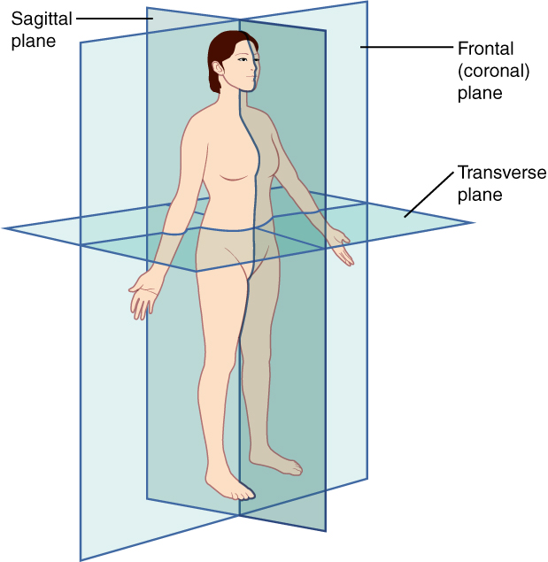
Οστεοκινηματική – Επίπεδα
Περιγράφει την κίνηση των οστών σε σχέση με τα 3 βασικά επίπεδα του σώματος που είναι κάθετα μεταξύ τους και διασχίζουν το κέντρο βάρους του σώματος: το μετωπιαίο, το οβελιαίο και το εγκάρσιο.
Αυτά τα επίπεδα ορίζονται με το άτομο να στέκεται όρθιο σε ανατομική θέση.
“Planes of Body ”, από CFCF διαθέσιμο με άδεια CC BY 3.0

Slide 17
Οστεοκινηματική – Άξονες κίνησης 1/2
Τα οστά κινούνται γύρω από τις αρθρώσεις στα επίπεδα που είναι κάθετα στους άξονες κίνησης.
Ο άξονας βρίσκεται στο οστούν που φέρει την κυρτή αρθρική επιφάνεια.
Π.χ., η άρθρωση του ώμου που κινείται σε όλα τα επίπεδα έχει 3 άξονες κίνησης: μετωπιαίο, οβελιαίο ή προσθιοπίσθιο και κατακόρυφο.

Slide 18
Οστεοκινηματική – Άξονες κίνησης 2/2
Παρ’ όλο που οι άξονες κίνησης απεικονίζονται ως σταθεροί, στην πραγματικότητα, μετατοπίζονται κατά την διάρκεια της κίνησης, οπότε μιλάμε για στιγμιαίους άξονες κίνησης.
Ο άξονας κίνησης θα έμενε σταθερός μόνο σε περίπτωση που η κυρτή αρθρική επιφάνεια θα είχε σχήμα απόλυτης σφαίρας.

Slide 19
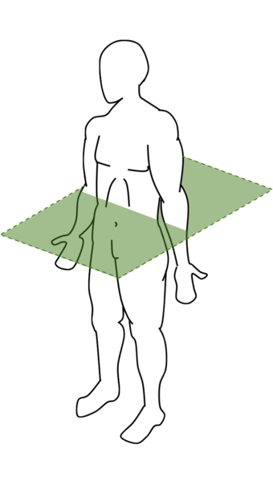
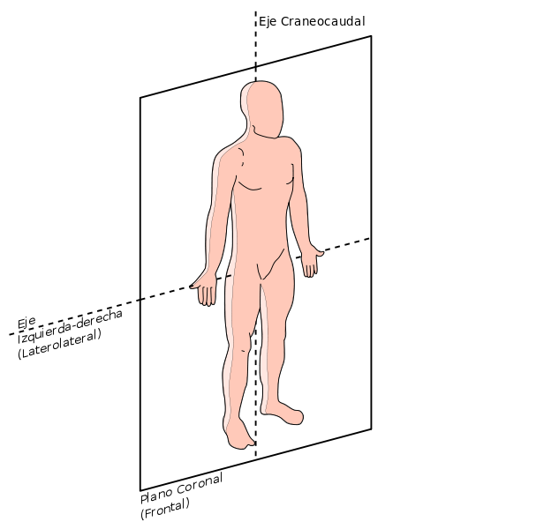
Επίπεδα κίνησης
“Anatomical Sagittal Plane-en”, από Edoarado διαθέσιμο με άδεια CC BY-SA 3.0
“Transverse”, από Osteomyoamare διαθέσιμο με άδεια CC BY 3.0
“Plano anatomico Frontal”, από Edoarado διαθέσιμο με άδεια CC BY-SA 3.0
Οβελιαίο επίπεδο
Εγκάρσιο επίπεδο
Μετωπιαίο επίπεδο

Slide 20
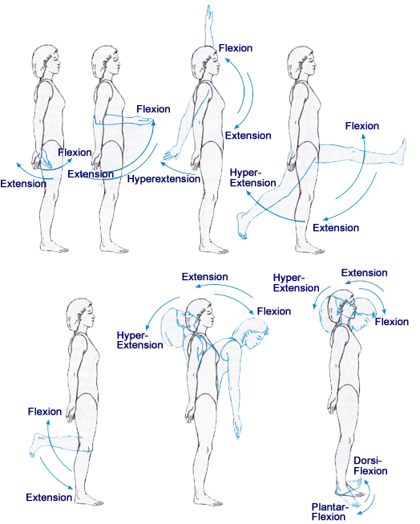
Κινήσεις στο οβελιαίο επίπεδο Κάμψη – Έκταση
brentbrookbush.com

Slide 21
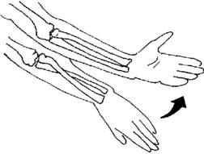
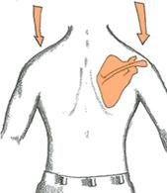
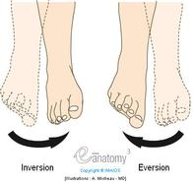
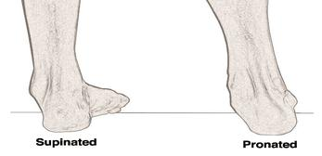
Κινήσεις στο μετωπιαίο επίπεδο
tutsplus.com
yiss-anatomy2010-11.wikispaces.com διαθέσιμα με άδεια CC BY-SA 3.0

Slide 22
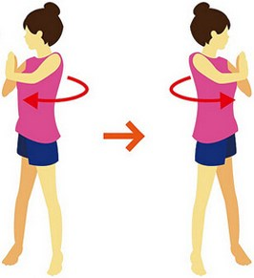
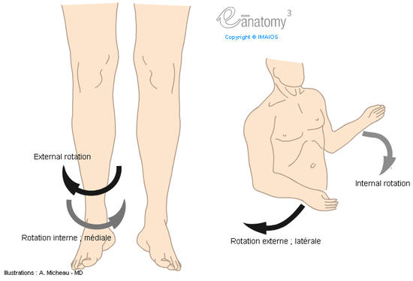
Κινήσεις στο εγκάρσιο επίπεδο
© 5 Ιαν 2015 OpenStax College. Textbook content produced by OpenStax College is licensed under a Creative Commons Attribution License 4.0 license.
2beingfit.com
design.tutsplus.com
design.tutsplus.com
yiss-anatomy2010-11.wikispaces.com

Slide 23
Σύνθετες κινήσεις
“Body Movements II”, από CFCF διαθέσιμο με άδεια CC BY-SA 3.0
healthfavo.com

Slide 24
Ανατομικοί όροι των κινήσεων
Anatomical Terms of Movement

Slide 25
Οστεοκινηματική – Βαθμός ελευθερίας αρθρώσεων 1/3
Αναφέρεται στον αριθμό των ανεξάρτητων κατευθύνσεων κίνησης που επιτρέπει μία άρθρωση.
Μία άρθρωση μπορεί να έχει έως 3 βαθμούς ελευθερίας που ανταποκρίνονται στα 3 βασικά επίπεδα.
Π.χ., η άρθρωση του ώμου έχει 3 βαθμούς ελευθερίας, μία για κάθε επίπεδο (κάμψη – έκταση, απαγωγή – προσαγωγή, έσω – έξω στροφή), ο καρπός επιτρέπει 2 βαθμούς ελευθερίας (κάμψη – έκταση, απαγωγή – προσαγωγή), ενώ ο αγκώνας έχει 1 βαθμό ελευθερίας (κάμψη – έκταση).

Slide 26
Οστεοκινηματική – Βαθμός ελευθερίας αρθρώσεων 2/3
Ο όρος ‘βαθμοί ελευθερίας’ υποδηλώνει τον αριθμό των επιπέδων των γωνιακών κινήσεων που επιτρέπει η άρθρωση.
Από καθαρά μηχανική άποψη, ο βαθμός ελευθερίας εφαρμόζεται όχι μόνο στις γωνιακές κινήσεις, αλλά και στις μετατοπιστικές (γραμμικές).
Όλες οι διαρθρώσεις του σώματος μετατοπίζονται γραμμικά στον κάθε άξονά τους είτε ενεργητικά (λόγω συστολής των μυών) είτε παθητικά (λόγω ελαστικότητας του αρθρικού θυλάκου).

Slide 27
Αρθροκινηματική – Βαθμός ελευθερίας
Οι μετατοπιστικές κινήσεις γίνονται ενδαρθρικά (αρθροκινηματική) και ονομάζονται επικουρικές κινήσεις ή joint play.
Ο προσανατολισμός και η κατεύθυνση των επικουρικών κινήσεων στην ανατομική θέση του σώματος μπορούν να περιγραφούν σε σχέση με τους 3 άξονες κίνησης.
Π.χ., στην άρθρωση του ώμου, το βραχιόνιο μπορεί ελαφρώς να μετατοπιστεί παθητικά: μπροστά – πίσω ή κοιλιακά – ραχιαία, πάνω – κάτω ή κεφαλικά – ουριαία, έξω – έσω.
Η αφύσικη μετατοπιστική κίνηση επηρεάζει την ποσότητα και την ποιότητα των ενεργητικών κινήσεων.

Slide 28
Οστεοκινηματική – Βαθμός ελευθερίας αρθρώσεων 3/3
“Rechte-hand-regel”, από Abdull διαθέσιμο με άδεια CC BY-SA 3.0

Slide 29
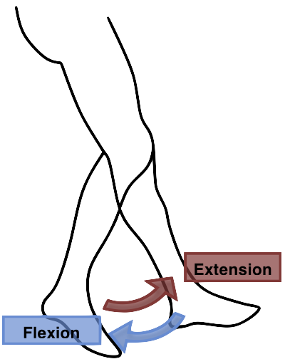
Οστεοκινηματική 1/5
Γενικά, η σύνδεση δύο ή περισσοτέρων οστών αποτελεί μία άρθρωση.
Η κίνηση της άρθρωσης μπορεί να γίνει με 2 τρόπους:
Το κεντρικό οστούν μπορεί να κινηθεί πάνω σε σχετικά σταθερό περιφερικό οστούν,
Το περιφερικό οστούν μπορεί να κινηθεί πάνω σε σχετικά σταθερό κεντρικό οστούν.
Π.χ., ο όρος ‘κάμψη του γόνατος’ περιγράφει μόνο την σχετική κίνηση μεταξύ μηρού και κνήμης.
Για να είναι κανείς σαφής θα πρέπει να αναφέρει ποιο οστούν κινείται.
Όπως στο παράδειγμα: κάμψη της κνήμης στο μηριαίο, κάμψη του μηρού στην κνήμη.
“Flexion Extension Leg”, από Osteomyoamare διαθέσιμο με άδεια CC BY 3.0

Slide 30
Οστεοκινηματική 2/5
Οι πλέον συνηθισμένες κινήσεις του άνω άκρου είναι η κίνηση του περιφερικού οστού πάνω στο κεντρικό.
Αυτό φαίνεται στις κινήσεις όταν κανείς θέλει να φέρει ένα αντικείμενο κοντά ή μακριά από το σώμα του.
Το κεντρικό οστούν της άρθρωσης του άνω άκρου σταθεροποιείται συνήθως από τους μύες, την βαρύτητα ή την αδράνεια και το ελεύθερο περιφερικό οστούν στρέφεται.
Βεβαίως, το άνω άκρο μπορεί να κινηθεί και αντίθετα, δηλ. να κινηθεί το κεντρικό οστούν πάνω στο περιφερικό, π.χ., push-ups, pull-ups.

Slide 31
Οστεοκινηματική 3/5
Το κάτω άκρο, τυπικά, εκτελεί και τα δύο είδη των κινήσεων, περιφερικό στο κεντρικό και κεντρικό στο περιφερικό.
Αυτές οι κινήσεις φαίνονται στον κύκλο της βάδισης.
Όταν το πέλμα ακουμπά στο έδαφος, κινείται το κεντρικό οστούν, ενώ όταν το πέλμα βρίσκεται στον αέρα, κινείται το περιφερικό οστούν.

Slide 32
Οστεοκινηματική 4/5
Οι όροι ανοιχτή και κλειστή κινητική αλυσίδα χρησιμοποιούνται για να περιγράψουν την σχετική κινηματική των οστών.
Μία κινητική αλυσίδα αναφέρεται σε μία σειρά οστών που συνδέονται μεταξύ τους όπως για το κάτω άκρο: λεκάνη, μηρός, κνήμη και άκρος πόδας.
Οι όροι ‘ανοιχτή’ και ‘κλειστή’ χρησιμοποιούνται για να δείξουν ότι το περιφερικό άκρο του μέλους ακουμπά στο έδαφος ή σε κάποια σταθερή επιφάνεια, ή είναι ελεύθερο.

Slide 33
Οστεοκινηματική 5/5
Μία ανοιχτή κινητική αλυσίδα περιγράφει την κατάσταση κατά την οποία ο άκρος πόδας δεν σταθεροποιείται στο έδαφος και είναι ελεύθερος να κινηθεί.
Μία κλειστή κινητική αλυσίδα περιγράφει την κατάσταση κατά την οποία ο άκρος πόδας σταθεροποιείται στο έδαφος και δεν είναι ελεύθερος να κινηθεί.

Slide 34
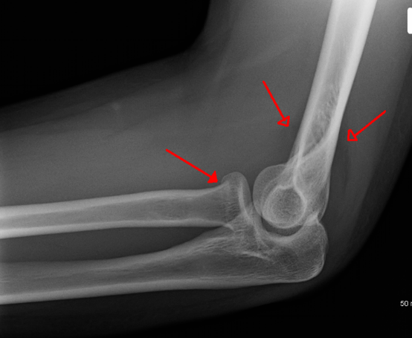
Αρθροκινηματική 1/3
Περιγράφει την κίνηση που εκτελείται μεταξύ των αρθρικών επιφανειών μέσα στην άρθρωση.
Το σχήμα των αρθρικών επιφανειών ποικίλλει από επίπεδες έως κυκλικές.
Οι περισσότερες αρθρικές επιφάνειες είναι τουλάχιστον ελαφρώς κυκλικές με την μία αρθρική επιφάνεια να είναι κυρτή και την άλλη να είναι αντίστοιχα κοίλη.
Η σχέση κοίλου/κυρτού στις περισσότερες αρθρώσεις:
Βελτιώνει το ταίριασμα των αρθρικών επιφανειών,
Αυξάνει την επιφάνεια κατανομής των δυνάμεων που δρουν στην άρθρωση και
Καθοδηγεί την κίνηση των αρθρικών επιφανειών.
“Pradialheadfrac”, από Doc James διαθέσιμο με άδεια CC BY-SA 3.0

Slide 35
Αρθροκινηματική 2/3
bestperformancegroup.com

Slide 36
Αρθροκινηματική 3/3
Ορισμένες αρθρώσεις συνδυάζουν και τις 3 κινήσεις.
Π.χ., η άρθρωση του γόνατος (δεξί πόδι).
© Donald A. Neumann, “Kinesiology of the Musculoskeletal System: Foundations for Rehabilitation”, Mosby/Elsevier, 2010

Slide 37
Κινητική 1/4
Είναι κλάδος της μελέτης της μηχανικής που περιγράφει τα αποτελέσματα των δυνάμεων που δρουν στο σώμα.
Εδώ θα δοθούν πολύ λίγα στοιχεία της κινητικής, περισσότερα στο μάθημα ‘Βιολογική Μηχανική και Εργονομία.
Από την κινησιολογική άποψη, μία δύναμη μπορεί να θεωρηθεί σαν σπρώξιμο ή τράβηγμα που προκαλεί κίνηση, αναστολή ή τροποποίηση της κίνησης.
Επομένως, οι δυνάμεις παρέχουν την ώθηση για σταθερότητα και για κίνηση του σώματος.
Μία δύναμη που δρα στο σώμα συχνά αναφέρονται ως φόρτιση.

Slide 38
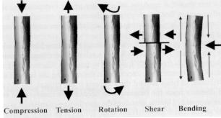
Κινητική 2/4
Οι δυνάμεις ή οι φορτίσεις που κινούν ή σταθεροποιούν έχουν την δυνατότητα να παραμορφώσουν και να τραυματίσουν το σώμα.
Οι δυνάμεις που εφαρμόζονται στο μυοσκελετικό σύστημα είναι:
Εφελκτικές,
Συμπιεστικές,
Καμπτικές,
Διατμητικές,
Συστροφικές (ροπές),
Συνδυασμένες.
biology.kenyon.edu

Slide 39
Κινητική 3/4
Οι υγιείς ιστοί, μερικώς, έχουν την ικανότητα να ανθίστανται στις αλλαγές της δομής τους και του σχήματός τους.
Π.χ., η δύναμη που διατείνει έναν υγιή σύνδεσμο βρίσκει αντίσταση από την ενδογενή τάση που δημιουργείται μέσα στον διατεταμένο σύνδεσμο.
Οποιοσδήποτε ιστός που αδυνατίζει λόγω ασθένειας, τραύματος ή παρατεταμένης ακινησίας μπορεί να μην έχει την ικανότητα να αντισταθεί στις εφαρμοζόμενες δυνάμεις.
Π.χ., το οστεοπορωτικό μηριαίο οστούν μπορεί να υποστεί κάταγμα μετά από πτώση λόγω εφαρμογής συμπιεστικής ή συστροφικής, διατμητικής ή καμπτικής δύναμης που εφαρμόζεται στον αυχένα του μηριαίου.

Slide 40
Κινητική 4/4
Η ικανότητα των περιαρθρικών ιστών να δέχονται και να κατανέμουν τις δυνάμεις αποτελεί ένα πολύ σημαντικό πεδίο έρευνας στην φυσικοθεραπεία, στο manual therapy και στην ορθοπαιδική.
Οι θεραπευτές ενδιαφέρονται στο πως παράγοντες όπως η γήρανση, το τραύμα, η παρατεταμένη ακινητοποίηση, η τροποποιημένη δραστηριότητα ή τα αλλαγμένα επίπεδα σωματικού βάρους επηρεάζουν την αντοχή των περιαρθρικών ιστών.

Slide 41
Κινητική – Αντοχή συνδετικού ιστού 1/10
Μία μέθοδος μέτρησης της αντοχής του συνδετικού ιστού απεικονίζεται στην υποθετική γραφική παράσταση, όπου απεικονίζεται η τάση που δημιουργείται σε έναν σύνδεσμο (ή τένοντα) που διατείνεται έως το σημείο ρήξης του.
Ο κάθετος άξονας Υ της γραφικής παράστασης απεικονίζει το stress (τάση), που υποδηλώνει την εσωτερική αντίσταση που αναπτύσσεται μέσα στον σύνδεσμο καθώς αυτός ανθίσταται στην παραμόρφωσή του.
Για να υπολογίσουμε το stress διαιρούμε την δύναμη δια την περιοχή της εγκάρσιας τομής του (μονάδα μέτρησης: Ν/mm²).
Ο οριζόντιος άξονας Χ απεικονίζει το strain, που στην προκειμένη περίπτωση υποδηλώνει το ποσοστό επιμήκυνσης του συνδέσμου σε σχέση με το αρχικό του μήκος.
Για να υπολογίσουμε το strain διαιρούμε την διαφορά μήκους με το αρχικό μήκος.

Slide 42
Κινητική – Αντοχή συνδετικού ιστού 2/10
Ultimate failure point
Yield point
Linear region
Stress ($N/mm^{2}$)
Y
X
Nonlinear (toe) region
Y/X stiffness
Elastic region
Plastic region
Physiologic range
Strain (%)

Slide 43
Κινητική – Αντοχή συνδετικού ιστού 3/10
Στην αρχική μη γραμμική περιοχή (toe region), το σχετικά μικρό strain (διάταση) προκαλεί στον σύνδεσμο πολύ μικρό stress (τάση).
Αυτή η περιοχή της γραφικής παράστασης απεικονίζει το γεγονός ότι οι κολλαγόνες ίνες του συνδέσμου, αρχικά, έχουν κυματοειδή μορφή και πριν δημιουργηθεί σημαντική τάση (stress) στον σύνδεσμο, θα πρέπει αυτές οι ίνες να ευθυγραμμιστούν.
Συνεχιζόμενης της διάτασης, παρατηρούμε γραμμική σχέση μεταξύ stress και strain.
Η σχέση του stress που δημιουργείται στον σύνδεσμο από το εφαρμοζόμενο strain μετρά την «ακαμψία» του (stiffness) και αναφέρεται ως σταθερός συντελεστής Young (Young’s modulus).
Όλες οι δομές του μυοσκελετικού συστήματος παρουσιάζουν κάποιου βαθμού ακαμψίας.
Ο κλινικός όρος ‘σφικτός ιστός’ συνήθως σημαίνει παθολογική κατάσταση αυξημένης ακαμψίας.

Slide 44
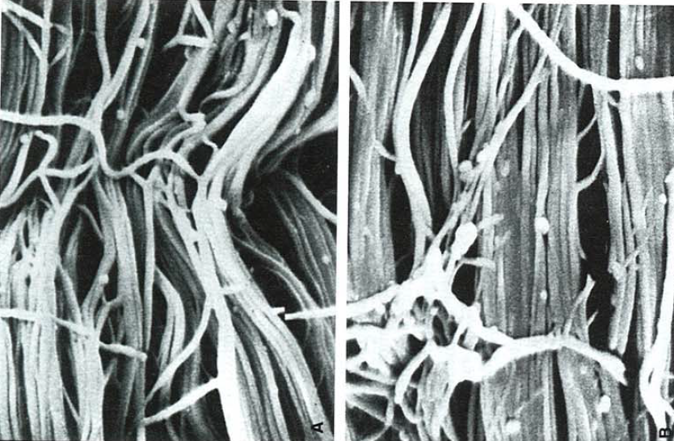
Κινητική – Αντοχή συνδετικού ιστού 4/10
Χαλαρές κολλαγόνες ίνες ανθρώπινου συνδέσμου του γόνατος χωρίς φόρτιση.
Ευθυγραμμισμένες κολλαγόνες ίνες κάτω από φόρτιση στην αρχική περιοχή.

Slide 45
Κινητική – Αντοχή συνδετικού ιστού 5/10
Η περιοχή που βρίσκεται κάτω από την αρχική περιοχή και την γραμμική περιοχή ονομάζεται ελαστική περιοχή.
Στην καθημερινή ζωή, οι σύνδεσμοι λειτουργούν στα χαμηλά όρια της ελαστικής περιοχής.
Π.χ., ο πρόσθιος χιαστός σύνδεσμος παραμορφώνεται κατά 4% κατά την ισομετρική συστολή του τετρακεφάλου στις 15ο κάμψης.
Οι φυσιολογικοί και σχετικά νεαρής ηλικίας σύνδεσμοι που παραμορφώνονται στην ελαστική ζώνη, επιστρέφουν στο αρχικό τους μήκος μετά την αφαίρεση της δύναμης που τους παραμορφώνει.
Η ενέργεια που καταναλώνεται στην ελαστική περιοχή ονομάζεται ελαστική ενέργεια παραμόρφωσης.

Slide 46
Κινητική – Αντοχή συνδετικού ιστού 6/10
Ultimate failure point
Yield point
Linear region
Stress ($N/mm^{2}$)
Y
X
Nonlinear (toe) region
Y/X stiffness
Elastic region
Plastic region
Physiologic range
Strain (%)

Slide 47
Κινητική – Αντοχή συνδετικού ιστού 7/10
Το μεγαλύτερο ποσοστό της ενέργειας που χρησιμοποιείται για την παραμόρφωση των ιστών ελευθερώνεται μετά την αφαίρεση της δύναμης.
Επομένως, οι ιστοί ανακτούν την αρχική τους κατάσταση.
Όταν διατείνονται οι σύνδεσμοι και οι άλλοι συνδετικοί ιστοί μιας άρθρωσης στην ελαστική ζώνη, σταθεροποιούν την άρθρωση.

Slide 48
Κινητική – Αντοχή συνδετικού ιστού 8/10
Όταν ένας ιστός επιμηκύνεται πέρα από το φυσιολογικό του όριο αρχίζει να υποχωρεί κάτω από την εφαρμοζόμενη δύναμη.
Το όριο αυτό ονομάζεται ‘yield point’ (σημείο υποχώρησης).
Σ’ αυτό το σημείο υπάρχει αυξημένη παραμόρφωση (strain) με οριακά αυξημένη τάση (stress).
Αυτό σημαίνει ότι αρχίζουν οι μικρορήξεις των ινών του ιστού και ο ιστός παραμένει μόνιμα παραμορφωμένος.
Αυτή η φυσιολογική συμπεριφορά του υπερδιατεταμένου (ή υπερσυμπιεσμένου) ιστού ονομάζεται πλαστικότητα και ο ιστός έχει υποστεί πλαστική παραμόρφωση.
Η περιοχή κάτω από την καμπύλη της πλαστικής παραμόρφωσης ονομάζεται πλαστική περιοχή και η ενέργεια ονομάζεται ενέργεια πλαστικής παραμόρφωσης.

Slide 49
Κινητική – Αντοχή συνδετικού ιστού 9/10
Καθώς συνεχίζεται η επιμήκυνση, ο σύνδεσμος φτάνει στο σημείο της τελικής του αντοχής: ultimate failure point (σημείο τελικής βλάβης), δηλ. σημείο όπου ο ιστός μερικώς ή ολικώς διαχωρίστηκε και έχασε την ικανότητα να διατηρεί κάποιου βαθμού τάσης.
Οι περισσότεροι υγιείς τένοντες ρηγνύονται στο 8%-13% επιμήκυνσης του αρχικού τους μήκους.
Όλοι οι ιστοί που η γραφική τους παράσταση της καμπύλης stress-strain είναι παρόμοια με αυτήν της εικόνας ονομάζονται γλυοελαστικοί.
Οι περισσότεροι ιστοί του μυοσκελετικού συστήματος είναι γλυοελαστικοί.

Slide 50
Κινητική – Αντοχή συνδετικού ιστού 10/10
Ένα χαρακτηριστικό των γλυοελαστικών ιστών που δεν απεικονίζεται στην γραφική παράσταση είναι ο παράγοντας της επίδρασης του χρόνου κατά την φόρτιση του ιστού: το χαρακτηριστικό αυτό είναι το φαινόμενο ερπυσμού (creep phenomenon) και το φαινόμενο χαλάρωσης.
Πρωί
Βράδυ
Φαινόμενο ερπυσμού: όταν η δύναμη παραμένει σταθερή για αρκετό χρονικό διάστημα, τότε ο ιστός παραμορφώνεται.
Φαινόμενο χαλάρωσης: όταν η παραμόρφωση διατηρείται σταθερή, ο ιστός μειώνει την αντίσταση που προβάλλει .

Slide 51
Κινητική – Εσωτερικές / Εξωτερικές δυνάμεις
Οι δυνάμεις που δρουν στο μυοσκελετικό σύστημα χωρίζονται σε δύο είδη:
Εσωτερικές δυνάμεις οι οποίες δημιουργούνται από δομές που βρίσκονται μέσα στο σώμα.
Εξωτερικές δυνάμεις οι οποίες δημιουργούνται από δυνάμεις που δρουν έξω από το σώμα.
Εσωτερικές δυνάμεις
Εξωτερικές δυνάμεις
“Biceps Muscle CNX”, από CFCF διαθέσιμο με άδεια CC BY-SA 3.0

Slide 52
Κινητική – Εσωτερικές δυνάμεις
Οι εσωτερικές δυνάμεις μπορούν να χωριστούν σε:
‘Ενεργητικές’ που δημιουργούνται από τους ενεργοποιημένους μύες.
‘Παθητικές’ που δημιουργούνται από την τάση του διατεταμένου περιαρθρικού συνδετικού ιστού, όπως είναι ο αρθρικός θύλακος, οι σύνδεσμοι και ο συνδετικός ιστός των μυών.
Οι ενεργητικές δυνάμεις είναι μεγαλύτερες από όλες συνολικά παθητικές δυνάμεις.

Slide 53
Κινητική – Εξωτερικές δυνάμεις
Αυτές οι δυνάμεις δημιουργούνται από:
Την επίδραση της βαρύτητας.
Την επίδραση εξωτερικών φορτίων όπως: ελεύθερα βάρη ή αντίσταση που εφαρμόζεται από τον φυσ/τη σε ένα μέλος του σώματος του ασθενή.
Εσωτερικές δυνάμεις
Εξωτερικές δυνάμεις
“Biceps Muscle CNX”, από CFCF διαθέσιμο με άδεια CC BY-SA 3.0

Slide 54
Κινητική – Δύναμη αντίδρασης
Η δύναμη αντίδρασης της άρθρωσης περιορίζει την προς τα άνω επιτάχυνση του αντιβραχίου.
Εσωτερικές δυνάμεις
Δύναμη αντίδρασης της άρθρωσης
Εξωτερικές δυνάμεις
“Biceps Muscle CNX”, από CFCF διαθέσιμο με άδεια CC BY-SA 3.0

Slide 55
Κινητική – Παραγωγικός ανταγωνισμός 1/3
Παραγωγικός ανταγωνισμός: ορίζεται ως ικανότητα του σώματος να μετατρέπει την παθητική τάση σε χρήσιμο έργο.

Slide 56
Κινητική – Παραγωγικός ανταγωνισμός 2/3
Μέρος της ενέργειας που παράγεται με την ενεργητική συστολή του μυός Α μεταφέρεται και αποθηκεύεται ως ελαστική ενέργεια στον διατεινόμενο συνδετικό ιστό του μυός Β.
Η ελαστική ενέργεια ελευθερώνεται καθώς ο μυς Β συστέλλεται ενεργητικά για να καρφώσει το καρφί.
Μέρος της συστολικής ενέργειας του μυός Β καταναλώνεται για να διαταθεί ο μυς Α.
Αυτή η μεταφορά και αποθήκευση ενέργειας μεταξύ δύο αντίθετα τοποθετημένων μυών είναι πολύ χρήσιμη για την συνολική μεταβολική αποδοτικότητα.
© Donald A. Neumann, “Kinesiology of the Musculoskeletal System: Foundations for Rehabilitation”, Mosby/Elsevier, 2010

Slide 57
Κινητική – Παραγωγικός ανταγωνισμός 3/3
Αυτό το φαινόμενο εκφράζεται με διαφορετικό τρόπο σε μύες που διασχίζουν δύο αρθρώσεις, π.χ., ο ορθός μηριαίος μυς ο οποίος κάμπτει την άρθρωση του ισχίου και εκτείνει την άρθρωση του γόνατος.
Όταν ένας αθλητής επιχειρεί να κάνει ένα άλμα, ο μυς συστέλλεται βραχυνόμενος στην άρθρωση του γόνατος (το οποίο εκτείνεται), ενώ την ίδια στιγμή το εκτεινόμενο ισχίο διατείνει τον ενεργοποιημένο μυ στην άρθρωση του ισχίου.
Ως αποτέλεσμα η συνολική βράχυνση του μυός μειώνεται, γεγονός που βοηθά στην διατήρηση της παθητικής τάσης μέσα στον μυ.

Slide 58
Κινητική – Ροπές 1/3
Οι δυνάμεις που δρουν στο σώμα μπορούν να επιφέρουν δύο αποτελέσματα:
Την στροφική κίνηση των οστών που απαρτίζουν την άρθρωση, εφ όσον η δύναμη δρα σε κάποια απόσταση από τον άξονα κίνησης της άρθρωσης.
Την γραμμική μετατόπιση του σώματος ή ενός αντικειμένου στον χώρο.
Η κάθετη απόσταση μεταξύ του άξονα κίνησης της άρθρωσης και της δύναμης ονομάζεται μοχλοβραχίονας δύναμης.
Το γινόμενο της δύναμης και του μοχλοβραχίονα δύναμης ονομάζεται ροπή.
Η δύναμη που δρα χωρίς μοχλοβραχίονα δύναμης μπορεί να σπρώξει και να τραβήξει ένα αντικείμενο με γραμμικό τρόπο, ενώ η ροπή στρέφει το αντικείμενο γύρω από έναν άξονα.

Slide 59
Κινητική – Ροπές 2/3
Η εσωτερική ροπή είναι το γινόμενο της εσωτερικής δύναμης (δύναμη του μυός) και του εσωτερικού μοχλοβραχίονα (D).
Ως εσωτερικός μοχλοβραχίονας ορίζεται η κάθετη απόσταση μεταξύ του άξονα κίνησης της άρθρωσης και της εσωτερικής δύναμης.
Η εσωτερική ροπή έχει την δυνατότητα να στρέψει το αντιβράχιο γύρω από τον αγκώνα στην αντίθετη κατεύθυνση των δεικτών του ρολογιού, δηλ. κάμπτει τον αγκώνα.
Η εξωτερική ροπή είναι το γινόμενο της εξωτερικής δύναμης (δύναμη της βαρύτητας) και του εξωτερικού μοχλοβραχίονα.
Ως εξωτερικός μοχλοβραχίονας ορίζεται η κάθετη απόσταση μεταξύ του άξονα κίνησης και της εξωτερικής δύναμης.
Η εξωτερική ροπή έχει την δυνατότητα να στρέψει τον αγκώνα στην κατεύθυνση των δεικτών του ρολογιού, δηλ. εκτείνει τον αγκώνα.
Όταν οι δύο ροπές είναι ίσες, το αντιβράχιο παραμένει σταθερό και η κατάσταση ονομάζεται στατική στροφική ισορροπία.
Εσωτερικές δυνάμεις
D2
D1
Εξωτερικές δυνάμεις
IF x D = EF x D1
“Biceps Muscle CNX”, από CFCF διαθέσιμο με άδεια CC BY-SA 3.0

Slide 60
Κινητική – Ροπές 3/3
Το πώς οι μύες παράγουν ροπές μέσω των αρθρώσεων είναι το πλέον σημαντικό και συχνά δύσκολο θέμα στην κινησιολογία.
Οι μύες έχουν την ικανότητα να προκαλούν ροπές (ή στροφές) γύρα από μία άρθρωση μόνο όταν:
Η δύναμή τους εφαρμόζεται σε ένα επίπεδο κάθετο ως προς τον άξονα στροφής.
Δρουν μέσω μοχλοβραχίονα που είναι μεγαλύτερος από το ‘0’.
Οι μύες δεν έχουν την ικανότητα να προκαλούν ροπές όταν:
Η δύναμή τους εφαρμόζεται σε μία γραμμή που διασχίζει τον άξονα κίνησης.
Η δύναμή τους εφαρμόζεται παράλληλα προς τον άξονα κίνησης.

Slide 61
Τύποι μυϊκής συστολής
Οι μύες ενεργοποιούνται όταν ερεθίζονται από το νευρικό σύστημα.
Στην κατάσταση στατικής στροφικής ισορροπίας, όπου ο μυς ενεργοποιείται, αλλά το αντιβράχιο δεν κινείται λέγεται ότι ο μυς συστέλλεται ισομετρικά, δηλ., ενώ συστέλλεται διατηρεί σταθερό το μήκος του.
Κατά την ισομετρική συστολή ενός μυός σε δεδομένο επίπεδο με δεδομένο άξονα κίνησης, η εσωτερική ροπή ισούται με την εξωτερική ροπή.
Κατά την μειομετρική ή ομόκεντρη συστολή, η εσωτερική ροπή είναι μεγαλύτερη από την εξωτερική, οπότε ο μυς συστέλλεται μειώνοντας το μήκος του και προκαλώντας στροφή της άρθρωσης στην κατεύθυνση της έλξης του ενεργοποιημένου μυός.
Κατά την πλειομετρική ή έκκεντρη συστολή ενός μυός, η εσωτερική ροπή είναι μικρότερη από την εξωτερική, οπότε ο μυς συστέλλεται αυξάνοντας το μήκος του και η κατεύθυνση της κίνησης καθορίζεται από την σχετικά μεγαλύτερη εξωτερική ροπή.

Slide 62
Μυϊκή λειτουργία 1/5
Η μελέτη της κινησιολογίας μπορεί να επιτρέψει σε κάποιον να καθορίσει την λειτουργία συγκεκριμένου μυός χωρίς να βασίζεται στην αποστήθιση και στην μνήμη του.
Ας υποθέσουμε ότι απαιτείται να καθορίσουμε την ενέργεια του οπίσθιου δελτοειδή μυός στην γληνοβραχιόνια άρθρωση.
Σ’ αυτήν την περίπτωση θα πρέπει να υποθέσουμε:
Ότι το βραχιόνιο είναι ελεύθερο να κινηθεί προς όλες τις κατευθύνσεις και η ωμοπλάτη είναι σταθερή.
Ότι κατά την διάρκεια της μυϊκής συστολής το σώμα βρίσκεται στην ανατομική θέση.

Slide 63
Μυϊκή λειτουργία 2/5
Το πρώτο βήμα στην ανάλυση είναι να καθοριστεί το επίπεδο της στροφικής κίνησης που επιτρέπει η άρθρωση.
Στην περίπτωση του παραδείγματος:
Η γληνοβραχιόνια άρθρωση κινείται σε όλα τα επίπεδα και
Πιθανώς όλοι οι μύες που διασχίζουν την άρθρωση μπορούν να εκφράσουν την κίνησή τους και στα 3 επίπεδα,
Οπότε ο οπίσθιος δελτοειδής μπορεί να λειτουργεί στο μετωπιαίο, οβελιαίο και εγκάρσιο επίπεδο.

Slide 64
Μυϊκή λειτουργία 3/5
Όμως, υπάρχουν μύες που η ενέργειά τους αλλάζει ανάλογα με την αρχική θέση της άρθρωσης.
Στην ανατομική θέση ο οπίσθιος δελτοειδής είναι προσαγωγός.
Εάν το βραχιόνιο έρθει σε θέση απαγωγής έτσι ώστε η γραμμή έλξης του να βρίσκεται πάνω από τον άξονα κίνησης με συνέπεια ο μυς αυτός να μετατραπεί σε απαγωγό μυ.
Αυτό σημαίνει ότι, όταν αναλύουμε μία κίνηση θα πρέπει να καθορίσουμε τα σημεία αναφοράς.

Slide 65
Μυϊκή λειτουργία 4/5
Όταν περιγράφεται μία κίνηση χρησιμοποιούνται οι παρακάτω όροι:
Ο αγωνιστής μυς: είναι ένας μυς ή μία μυϊκή ομάδα που είναι κυρίως υπεύθυνη για την εκτέλεση συγκεκριμένης κίνησης.
Ο ανταγωνιστής μυς: είναι ένας μυς ή μία μυϊκή ομάδα που έχουν ακριβώς την αντίθετη ενέργεια του αγωνιστή μυός.
Οι συνεργοί μύες είναι εκείνοι οι οποίοι συνεργάζονται με τον αγωνιστή στην εκτέλεση μιας κίνησης.

Slide 66
Μυϊκή λειτουργία 5/5
Στο σώμα μας πολλοί μύες λειτουργούν ως συνεργοί για την εκτέλεση μιας κίνησης.
Π.χ., ο κερκιδικός και ο ωλένιος καμπτήρας του καρπού συστέλλονται ως συνεργοί για να γίνει κάμψη του καρπού.
Ο κάθε ένας από αυτούς τους μύες εκτελεί και αντίθετες κινήσεις που αλληλοεξουδετερώνονται.
Ένα άλλο παράδειγμα είναι οι μύες που συνεργάζονται ως ζεύγος δύναμης.
Το μυϊκό ζεύγος δύναμης σχηματίζεται από τους μύες που ταυτόχρονα παράγουν δύναμη σε διαφορετική γραμμική κατεύθυνση, αλλά η ροπή που δημιουργείται δρα προς την ίδια στροφική κατεύθυνση.

Slide 67
Μοχλοί
D1
D
F1
F
Στο σώμα μας οι εσωτερικές και εξωτερικές δυνάμεις δρουν μέσω των μοχλοβραχιόνων.
Μία λειτουργία του μοχλού είναι να μετατρέπει την γραμμική κίνηση σε στροφική.

Slide 68
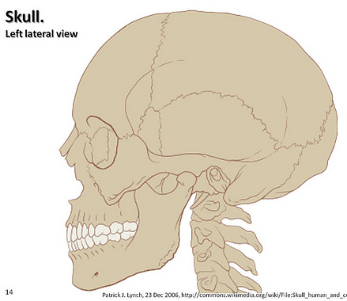
Μοχλός 1^{ου} είδους
Βάρος κεφαλής (FB) = 46,7 Ν
Μυϊκή δύναμη (FM) = άγνωστη
Εξωτερική ροπή (ΕΡ) = 3,2 cm
Εσωτερική ροπή (ΙΡ)= 4cm
Μηχανικό πλεονέκτημα (ΙΡ/ΕΡ)= 1,25
$$FM×IP=FB×EP$$
$$FM=\frac{FB×EP}{IP}$$
$$FM=\frac{46,7 N×3,2 cm}{4 cm}$$
$$FM=37,4 N$$
ΕΡ
ΙΡ
FΒ
FΜ
“Skull diagram, lateral view - Axial Skeleton Visual Atlas, page 14”, από CFCF διαθέσιμο με άδεια CC BY-NC 2.0

Slide 69
Μοχλός 2^{ου} είδους
Βάρος Σώματος (FΣ) = 667 Ν
Μυϊκή δύναμη (FM) = άγνωστη
Εξωτερική ροπή (ΕΡ) = 3 cm
Εσωτερική ροπή (ΙΡ)= 12 cm
Μηχανικό πλεονέκτημα (ΙΡ/ΕΡ)= 4
$$FM×IP=FΣ×EP$$
$$FM=\frac{FΣ×EP}{IP}$$
$$FM=\frac{667 N×3 cm}{12 cm}$$
$$FM=166,8 N$$
FM
IP
EP
FΣ
© Donald A. Neumann, “Kinesiology of the Musculoskeletal System: Foundations for Rehabilitation”, Mosby/Elsevier, 2010

Slide 70
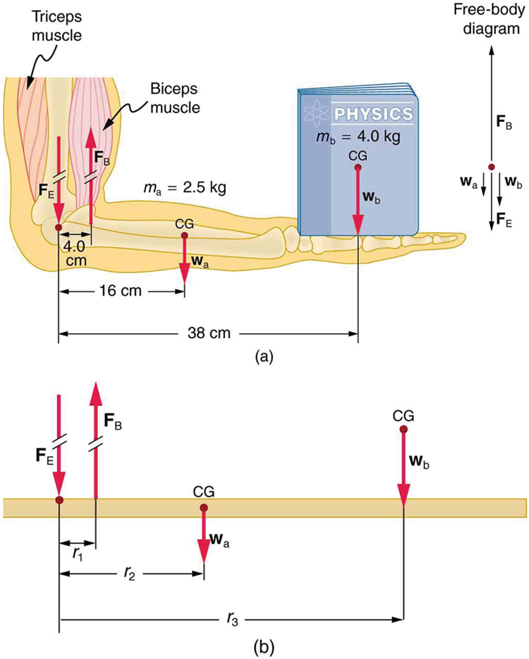
Μοχλός 3^{ου} είδους
Εξωτερική Δύναμη(W_{a}+W_{b}) = 2,5kg + 4kg
Μυϊκή δύναμη (F_{B}) = άγνωστη
Εξωτερική ροπή της W_{b} (ΕΡ) = 38 cm
Εσωτερική ροπή της W_{a} (ΙΡ)= 4 cm
Μηχανικό πλεονέκτημα (ΙΡ/ΕΡ)= 0,105
r₂w_{a}+r₃w_{b}=r₁F_{B}
$$\text{F}\text{B}\text{=}\frac{\text{r}\text{2}\text{w}\text{a}\text{+}\text{r}\text{3}\text{w}\text{b}}{\text{r}\text{1}}$$
$$F_{B}=\frac{\left(0,160m\right)\left(2,50kg\right)\left(9,80{m/s}^{2}\right)+\left(0,380m\right)\left(4,00kg\right)\left(9,80{m/s}^{2}\right)}{0,0400m}$$
F_{B}=470 N
Now, the combined weight of the arm and its load is (6.50 kg)(9.80m/s²)=63.7 N, so that the ratio of the force exerted by the biceps to the total weight is:
$$\frac{F_{B}}{w_{a}+w_{b}}=\frac{470}{63,7}=7,38$$
© 20 Φεβ 2014 OpenStax College. Textbook content produced by OpenStax College is licensed under a Creative Commons Attribution License 3.0 license.

Slide 71
Μηχανικό πλεονέκτημα 1/2
Ως μηχανικό πλεονέκτημα ενός μυός μπορεί να οριστεί ο λόγος του εσωτερικού μοχλοβραχίονα δια τον εξωτερικό μοχλοβραχίονα (ΜΠ = ΕσΜ/ΕξΜ).
Στον μοχλό 1^{ου} είδους το μηχανικό πλεονέκτημα μπορεί να είναι: =1, <1 και >1
Στον μοχλό 2^{ου} είδους το μηχανικό πλεονέκτημα είναι >1
Στον μοχλό 3^{ου} είδους το μηχανικό πλεονέκτημα είναι <1
Αυτό σημαίνει ότι για να επέλθει ισορροπία:
Στους μοχλούς 1^{ου} και 2^{ου} είδους με ΜΠ >1, η εσωτερική δύναμη (μυϊκή) που απαιτείται είναι μικρότερη από την εξωτερική δύναμη.
Στον μοχλό 3^{ου} είδους που πάντα έχει ΜΠ<1, οι μύες πρέπει να παράγουν δύναμη που να είναι πολύ μεγαλύτερη από την εξωτερική δύναμη.

Slide 72
Μηχανικό πλεονέκτημα 2/2
Οι περισσότεροι μύες του ανθρωπίνου σώματος έχουν ΜΠ πολύ μικρότερο από 1, επομένως παράγουν πολύ μεγαλύτερες δυνάμεις απ’ ότι οι εξωτερικές δυνάμεις οι οποίες τους αντιτίθενται.
Ανάλογα με το σχήμα των μυών και την διαμόρφωση των αρθρώσεων, ένα μεγάλο ποσοστό της μυϊκής δύναμης καταναλώνεται για προκαλέσει μεγάλες συμπιεστικές και διατμητικές δυνάμεις στις αρθρικές επιφάνειες.
Αυτές οι μυογενείς δυνάμεις είναι κυρίως υπεύθυνες για την κατεύθυνση και το μέγεθος της δύναμης αντίδρασης της άρθρωσης.

Slide 73
Τέλος Ενότητας

Slide 74
Σημειώματα

Slide 75
Σημείωμα Αναφοράς
Copyright Τεχνολογικό Εκπαιδευτικό Ίδρυμα Αθήνας, Παλίνα Καρακασίδου 2014. Παλίνα Καρακασίδου. «Κινησιολογία Ι (Θ). Ενότητα 1: Εισαγωγή στην Κινησιολογία». Έκδοση: 1.0. Αθήνα 2014. Διαθέσιμο από τη δικτυακή διεύθυνση: ocp.teiath.gr.

Slide 76
Σημείωμα Αδειοδότησης
Το παρόν υλικό διατίθεται με τους όρους της άδειας χρήσης Creative Commons Αναφορά, Μη Εμπορική Χρήση Παρόμοια Διανομή 4.0 [1] ή μεταγενέστερη, Διεθνής Έκδοση. Εξαιρούνται τα αυτοτελή έργα τρίτων π.χ. φωτογραφίες, διαγράμματα κ.λ.π., τα οποία εμπεριέχονται σε αυτό. Οι όροι χρήσης των έργων τρίτων επεξηγούνται στη διαφάνεια «Επεξήγηση όρων χρήσης έργων τρίτων».
Τα έργα για τα οποία έχει ζητηθεί άδεια αναφέρονται στο «Σημείωμα Χρήσης Έργων Τρίτων».
[1] http://creativecommons.org/licenses/by-nc-sa/4.0/
Ως Μη Εμπορική ορίζεται η χρήση:
που δεν περιλαμβάνει άμεσο ή έμμεσο οικονομικό όφελος από την χρήση του έργου, για το διανομέα του έργου και αδειοδόχο
που δεν περιλαμβάνει οικονομική συναλλαγή ως προϋπόθεση για τη χρήση ή πρόσβαση στο έργο
που δεν προσπορίζει στο διανομέα του έργου και αδειοδόχο έμμεσο οικονομικό όφελος (π.χ. διαφημίσεις) από την προβολή του έργου σε διαδικτυακό τόπο
Ο δικαιούχος μπορεί να παρέχει στον αδειοδόχο ξεχωριστή άδεια να χρησιμοποιεί το έργο για εμπορική χρήση, εφόσον αυτό του ζητηθεί.

Slide 77
Επεξήγηση όρων χρήσης έργων τρίτων
©
Δεν επιτρέπεται η επαναχρησιμοποίηση του έργου, παρά μόνο εάν ζητηθεί εκ νέου άδεια από το δημιουργό.
διαθέσιμο με άδεια CC-BY
Επιτρέπεται η επαναχρησιμοποίηση του έργου και η δημιουργία παραγώγων αυτού με απλή αναφορά του δημιουργού.
διαθέσιμο με άδεια CC-BY-SA
Επιτρέπεται η επαναχρησιμοποίηση του έργου με αναφορά του δημιουργού, και διάθεση του έργου ή του παράγωγου αυτού με την ίδια άδεια.
διαθέσιμο με άδεια CC-BY-ND
Επιτρέπεται η επαναχρησιμοποίηση του έργου με αναφορά του δημιουργού.
Δεν επιτρέπεται η δημιουργία παραγώγων του έργου.
διαθέσιμο με άδεια CC-BY-NC
Επιτρέπεται η επαναχρησιμοποίηση του έργου με αναφορά του δημιουργού.
Δεν επιτρέπεται η εμπορική χρήση του έργου.
διαθέσιμο με άδεια CC-BY-NC-SA
Επιτρέπεται η επαναχρησιμοποίηση του έργου με αναφορά του δημιουργού
και διάθεση του έργου ή του παράγωγου αυτού με την ίδια άδεια.
Δεν επιτρέπεται η εμπορική χρήση του έργου.
διαθέσιμο με άδεια CC-BY-NC-ND
Επιτρέπεται η επαναχρησιμοποίηση του έργου με αναφορά του δημιουργού.
Δεν επιτρέπεται η εμπορική χρήση του έργου και η δημιουργία παραγώγων του.
διαθέσιμο με άδεια
CC0 Public Domain
Επιτρέπεται η επαναχρησιμοποίηση του έργου, η δημιουργία παραγώγων αυτού και η εμπορική του χρήση, χωρίς αναφορά του δημιουργού.
διαθέσιμο ως κοινό κτήμα
Επιτρέπεται η επαναχρησιμοποίηση του έργου, η δημιουργία παραγώγων αυτού και η εμπορική του χρήση, χωρίς αναφορά του δημιουργού.
χωρίς σήμανση
Συνήθως δεν επιτρέπεται η επαναχρησιμοποίηση του έργου.

Slide 78
Διατήρηση Σημειωμάτων
Οποιαδήποτε αναπαραγωγή ή διασκευή του υλικού θα πρέπει να συμπεριλαμβάνει:
το Σημείωμα Αναφοράς
το Σημείωμα Αδειοδότησης
τη δήλωση Διατήρησης Σημειωμάτων
το Σημείωμα Χρήσης Έργων Τρίτων (εφόσον υπάρχει)
μαζί με τους συνοδευόμενους υπερσυνδέσμους.

Slide 79
Σημείωμα Χρήσης Έργων Τρίτων
Το Έργο αυτό κάνει χρήση των ακόλουθων έργων:
Donald A. Neumann, “Kinesiology of the Musculoskeletal System: Foundations for Rehabilitation”, Mosby/Elsevier, 2010.

Slide 80
Χρηματοδότηση
Το παρόν εκπαιδευτικό υλικό έχει αναπτυχθεί στo πλαίσιo του εκπαιδευτικού έργου του διδάσκοντα.
Το έργο «Ανοικτά Ακαδημαϊκά Μαθήματα στο ΤΕΙ Αθήνας» έχει χρηματοδοτήσει μόνο την αναδιαμόρφωση του εκπαιδευτικού υλικού.
Το έργο υλοποιείται στο πλαίσιο του Επιχειρησιακού Προγράμματος «Εκπαίδευση και Δια Βίου Μάθηση» και συγχρηματοδοτείται από την Ευρωπαϊκή Ένωση (Ευρωπαϊκό Κοινωνικό Ταμείο) και από εθνικούς πόρους.

